Slide 1















Toán
Lớp 5
Thể tích của hình hộp chữ nhật

Slide 2



Mục tiêu bài học
Có biểu tượng về thể tích hình hộp chữ nhật
Biết công thức và cách tính thể tích hình hộp chữ nhật
Vận dụng công thức để giải một số bài tập có liên quan

Slide 3


Khởi động
Khám phá
Thực hành
Vận dụng

Slide 4



Khởi động

Slide 5





Muốn biết cần bao nhiêu nước, con cần phải học cách tính thể tích bể cá này!
Vâng ạ!
Tít ơi, lấy giúp bố nước để thay nước cho bể cá nào!
Nếu con trả lời được 3 câu đố của bố, bố sẽ dạy con nhé!
Bố ơi, vậy con sẽ lấy bao nhiêu nước để đổ đầy bể cá ạ?
Bố dạy con cách tính, được không bố?
Notes:
Bấm vào mũi tên màu xanh để xuất hiện câu hỏi

Slide 6
Con trả lời rất tốt, bây giờ chúng ta cùng đi khám phá cách tính thể tích bể cá nào!
Vâng ạ!
Notes:
Bấm vào mũi tên đến phần khám phá

Slide 7


Các đơn vị đo thể tích được viết theo thứ tự từ bé đến lớn là:
A. cm³ ; m³ ; dm³.
B. m³ ; dm³ ; cm³.
C. cm³ ; dm³ ; m³.
D. cm² ; dm² ; m².

Slide 8
1m³ = ……..dm³
A. 10
B. 1000
C. 100
C. 10000

Slide 9
3 kích thước của hình hộp chữ nhật là:
A. Chiều dài, chiều rộng, chiều cao
B. Chiều dài, chiều rộng, bán kính
C. Đáy lớn, đáy bé, chiều cao
D. Tâm, bán kính, đường kính
Notes:
Kích vào người bố để quay lại slide 5

Slide 10

Khám phá

Slide 12
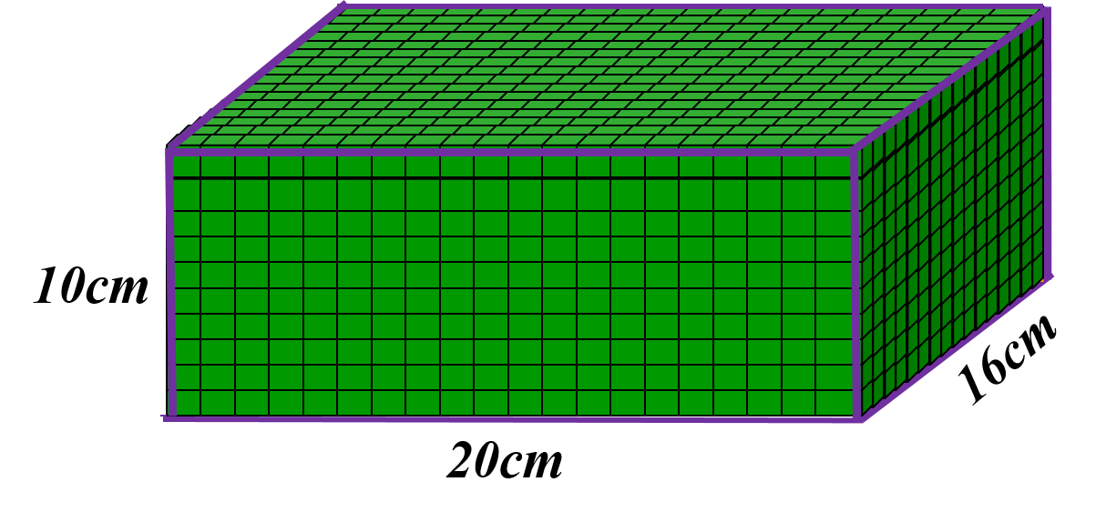
10 cm
16 cm
20 cm
Thể tích
hình hộp chữ nhật
3200 hình lập phương
1cm³ hay 3200cm³
=
Vậy thể tích hình hộp chữ nhật đã cho là:
20 x 16 x 10 = 3200 (cm³)

Slide 13
Thể tích hình hộp chữ nhật là:
20 x 16 x 10 = 3200 (cm³)
Chiều cao
10 cm
16 cm
Chiều dài
x
Chiều rộng
x
Chiều cao
Thể tích
=
20 cm
Chiều rộng
Chiều dài
Muốn tính thể tích hình hộp chữ nhật ta lấy chiều dài nhân với chiều rộng rồi nhân với chiều cao (cùng một đơn vị đo).

Slide 14
V = a x b x c
c
V: thể tích hình hộp chữ nhật
a: chiều dài
b: chiều rộng
c: chiều cao
b
b
a
Muốn tính thể tích hình hộp chữ nhật ta lấy chiều dài nhân với chiều rộng rồi nhân với chiều cao (cùng một đơn vị đo).

Slide 15

Thực hành

Slide 16

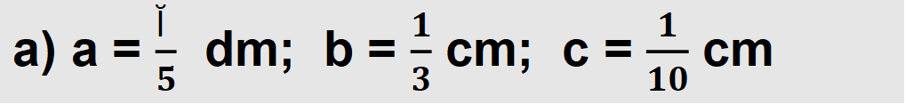
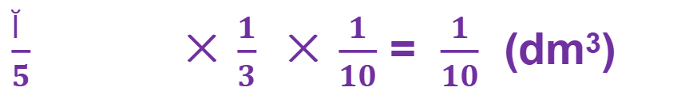
Bài 1: Tính thể tích hình hộp chữ nhật có chiều dài a, chiều rộng b, chiều cao c:
a) a = 5 cm; b = 4 cm; c = 9 cm
Thể tích hình hộp chữ nhật là:
5 × 4 × 9 = 180 (cm³)
b) a = 1,5 m; b = 1,1 cm; c = 0,5 cm
Thể tích hình hộp chữ nhật là:
1,5 × 1,1 × 0,5 = 0,825 (m³)
a) a = $\frac{2}{5}$ dm; b = $\frac{1}{3}$ cm; c = $\frac{1}{10}$ cm
Thể tích hình hộp chữ nhật là:
$\frac{2}{5}$ × $\frac{1}{3}$ × $\frac{1}{10}$ = $\frac{1}{10}$ (dm³)

Slide 17
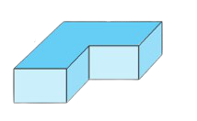
Bài 2: Tính thể tích của khối gỗ có dạng như­ hình sau:
15cm
12cm
5cm
6cm
8cm

Slide 18
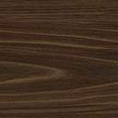
Cách 1:
7cm
15cm
12cm
(2)
5cm
5cm
(1)
6cm
8cm
8cm
Cách 2:
15cm
6cm
(1)
12cm
6cm
5cm
5cm
(2)
6cm
8cm

Slide 19
Cách 1: Chia khối gỗ thành các hình hộp chữ nhật như sau:
Bài giải
15 cm
12 cm
Thể tích của hình hộp chữ nhật (1) là:
12 x 8 x 5 = 480 (cm³)
Chiều dài của hình hộp thứ (2) là:
15 – 8 = 7 (cm)
Thể tích của hình hộp chữ nhật (2) là:
7 x 6 x 5 = 210 (cm³)
Thể tích của khối gỗ là:
480 + 210 = 690 (cm³)
Đáp số: 690 cm³
(2)
5cm
5 cm
(1)
6cm
8cm
8 cm

Slide 20
Cách 2: Chia khối gỗ thành các hình hộp chữ nhật như sau:
Bài giải
Thể tích của hình hộp chữ nhật (1) là:
15 x 6 x 5 = 450 (cm³)
Chiều rộng của hình hộp (2) là:
12 – 6 = 6 (cm)
Thể tích của hình hộp chữ nhật (2) là:
8 x 6 x 5 = 240 (cm³)
Thể tích của khối gỗ là:
450 + 240 = 690 (cm³)
Đáp số: 690 cm³
15 cm
12cm
(1)
5 cm
(2)
6 cm
8 cm

Slide 21

Vận dụng

Slide 22
Bài 3: Tính thể tích hòn đá trong bể nước theo hình dưới đây:
Bể ban đầu
Bể có hòn đá
7cm
5cm
5cm
10cm
10cm
10cm
10cm
Phần nước dâng lên trong bể
chính là thể tích của hòn đá.

Slide 23
Hướng dẫn
- Cách 1:
+ Tính thể tích nước (lúc chưa có đá)
+ Tính thể tích nước và hòn đá (lúc đã có đá)
+ Tính thể tích hòn đá = Thể tích nước và hòn đá – Thể tích nước
- Cách 2:
+ Tính chiều cao của nước dâng lên.
+ Tính thể tích hòn đá = chiều dài x chiều rộng x mực nước dâng lên.

Slide 24
Cách 1:
Bài giải
Thể tích nước trong bể là:
10 x 10 x 5 = 500 (cm³ )
Thể tích của nước và thể tích hòn đá trong bể là:
10 x 10 x 7 = 700 (cm³ )
Thể tích của hòn đá là:
700 – 500 = 200 (cm³ )
Đáp số: 200cm³

Slide 25
Cách 2:
Bài giải
Mực nước dâng lên là:
7 – 5 = 2 (cm)
Thể tích hòn đá là:
10 x 10 x 2 = 200 (cm³)
Đáp số: 200 cm³

Slide 26
Mục tiêu bài học
Có biểu tượng về thể tích hình hộp chữ nhật
Biết công thức và cách tính thể tích hình hộp chữ nhật
Vận dụng công thức để giải một số bài tập có liên quan

Slide 27

Vậy bố thưởng kẹo cho Tít nhé! Bố có 3 viên kẹo, có 2 viên kẹo chứa câu hỏi và 1 viên kẹo dâu ngon tuyệt đó, con ạ!
Giờ thì con đã biết cách tính thể tích hình chữ nhật rồi, phải không nào?
Vâng ạ!
Ôi con tò mò quá, bố ạ!
Notes:
Bấm vào mũi tên đến phần khám phá

Slide 28





1
2
Nêu công thức tính thể tích hình hộp chữ nhật.
Tính thể tích hình hộp chữ nhật, biết a = 3 cm; b = 4 cm; c = 5 cm
V = a x b x c
V = 3 x 4 x 5 = 60 (cm³)
3
Một viên kẹo dâu tây ngọt ngào dành tặng bạn
Notes:
GV để HS chọn số của viên kẹo yêu thích bất kỳ.
Bấm vào Mỗi viên kẹo sẽ xuất hiện ra 1 câu hỏi và HS trả lời nhanh,
Trả lời xong giáo viên BẤM VÀO CÂU HỎI đó sẽ xuất hiện kết quả

Slide 29
Dặn dò
Ôn công thức tính thể tích hình hộp chữ nhật.
Chuẩn bị bài sau: “Thể tích hình lập phương”.

